Slide 1

Proyecto Septimo
Trimestre ADSI Nocturno

Slide 2

PARKING LOT I.S

Slide 3
PARKING LOT I.S
Brayan Felipe Ayala Colmenares
David Esteban Valencia Pinzón
Sandy Julieth Varela Torres
Beverly Torres Domínguez
Meyer Alberto Ayala Cuervo

Slide 4
Objetivo General
Construir e implementar un software de gestión de parqueaderos con el fin de optimizar los procesos y garantizar la seguridad a los distintos tipos de clientes (frecuentes, propietarios y de ocasión) dentro del Municipio de Soacha.

Slide 5
OBJETIVOS ESPECIFICOS
Registrar y validar la entrada y salida de los vehículos que ingresen al parqueadero
Asignar los cupos de acuerdo con un sistema de alarma indicando espacios libres y los próximos a salir
Realizar un registro histórico de las horas de uso, tiempo que permanece el vehículo y clientes frecuentes.
Efectuar la facturación del servicio
Llevar a cabo el análisis de requerimientos y levantamiento de información con el fin de verificar la necesidad del cliente.
Generar comprobante de pago al retirar vehículo del parqueadero

Slide 6
PLANTEAMIENTO DEL PROBLEMA
4.1 Formulación del Problema.
¿Cómo diseñar un sistema de información que optimice los procesos de registro de entrada y salida de vehículos al parqueadero dentro del Municipio de Soacha y que genere el Boucher del servicio prestado mediante una aplicación web?
4.2 Descripción del problema.
Los estacionamientos públicos del Municipio de Soacha no cuenta con un software de gestión de parqueaderos que garantice la seguridad, el registro y la facturación del servicio a la vez que genere históricos de salidas, tarifas de acuerdo a un hora pre establecido, la asignación de espacios, y en algunos ocasiones no se realiza este registro como se evidencia en el estudio estadístico aplicado en la fase de levantamiento de la información.

Slide 7
ALCANCE DEL PROYECTO
Beneficiarios.
El Software estará diseñado con el propósito de brindar seguridad y organizar los medios de transporte de los clientes del parqueadero de Soacha, también se podrá implementar a usuarios que administran un parqueadero y quieran sistematizar sus actuales procesos
Impacto Económico.
Nuestro software tendrá el manejo de la información, espacios y seguridad del vehículo, por lo cual los parqueaderos podrán mejorar su servicio.

Slide 8
Impacto social.
Parqueaderos que no cuentan con un software con el que puedan garantizar a los clientes o usuarios el espacio disponible para su vehículo y la seguridad de este, podrán implementar Parking Lot I.S.
Impacto Ambiental.
Asigna espacios para los vehículos los cuales no impedirán el paso de otros, la factura se podrá enviar por correo electrónico lo cual minimiza el uso de papel.
Impacto tecnológico.
Implementa una solución informática, automatizando los procesos del parqueo y organizando el espacio en general.

Slide 9
JUSTIFICACION
La realización de este proyecto nos permitirá dar solución a la problemática anteriormente planteada, generando una aplicación que permita fácil acceso y que mejore la administración de los parqueaderos de esta zona.
De igual manera se optimizarán los flujos de entrada y salida de los vehículos al parqueadero mediante un modulo de validación de disponibiliad de cupos, se creará un registro para la categorización de los vehiculos (carro, moto y ciclas), paerking lot se encargara de controlar, distribuir por bloques de la adecuada ubicación de los vehículos dentro del parqueadero.
Se llevará un control de registros de ingresos del vehiculo mediante la validación del número de placa o el documento de identitad del cliente, con el fin de verificar el tipo de cliente; se activara un cronometro, el cual contabilizara el cobro de minutos y o segundos, dependiendo de la hora según el valor establecido en el sistema.

Slide 10
TECNICAS DE LEVANTAMIENTO DE INFORMACIÓN
ENTREVISTA DIRECTA: Las conversaciones que se han tenido con los diferentes administradores de parqueadero se a confirmado varias características que tienen en común y procesos con los que no cuentan.
No cuentan con cámaras instaladas
No hay asignación de espacios fijos
Se lleva una tabla en Word con los datos de fecha, placa, Hora De Entrada Y salida, en algunos casos se hace de forma manual.

Slide 11
OBSERVACION
OBSERVACION: Al realizar los recorridos por los diferentes parqueaderos se obtiene la siguiente información:
Cuáles son los procesos del parqueadero, cuáles son sus características, y cómo influye este en los demás.
la capacidad y estado del parqueadero

Slide 12
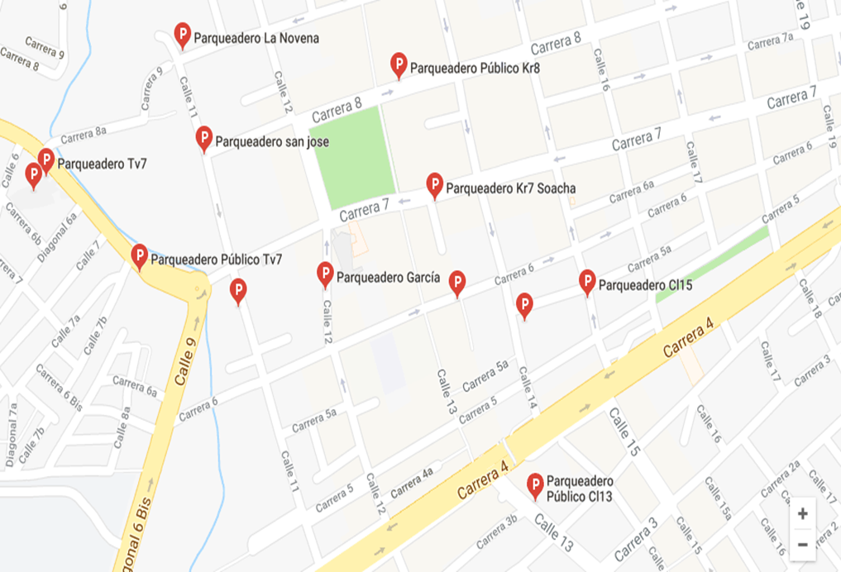

Slide 13
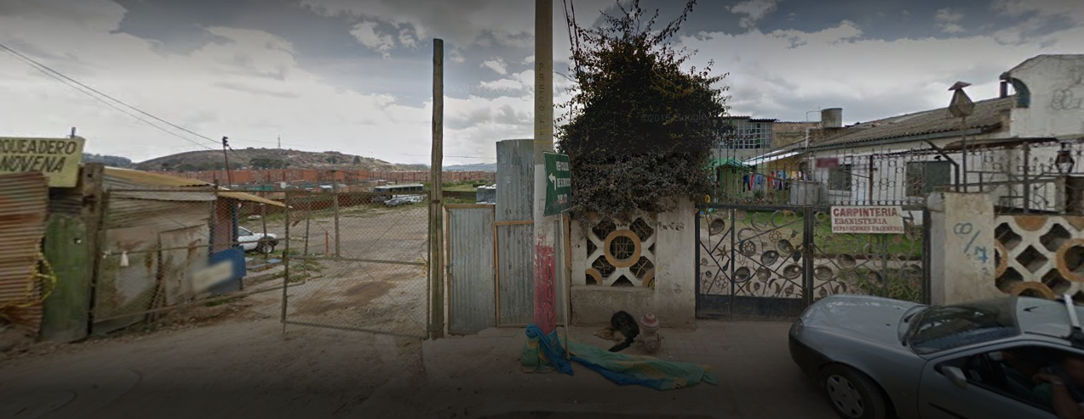
Parqueadero La novena: No cuenta con un sistema para la optimización de los procesos que se realizan en un parqueadero, todo lo realiza de forma manual.

Slide 14
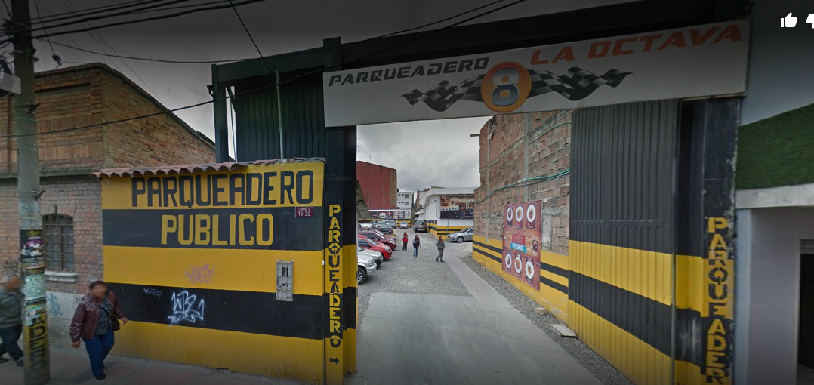
Parqueadero Público Kr8 o LA OCTAVA: Cuenta con un sistema, El sistema
registra al usuario e imprime un comprobante de pago.

Slide 15
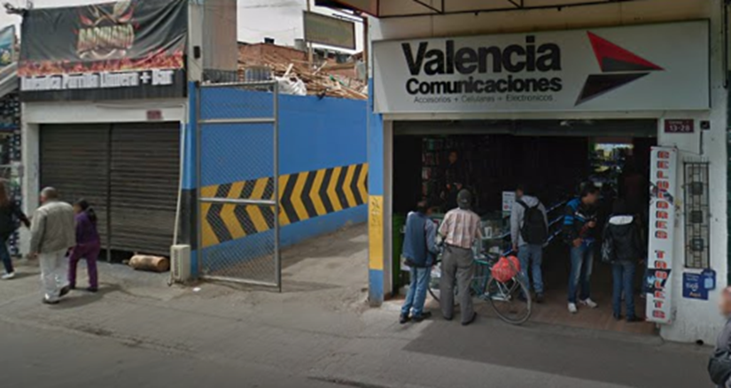
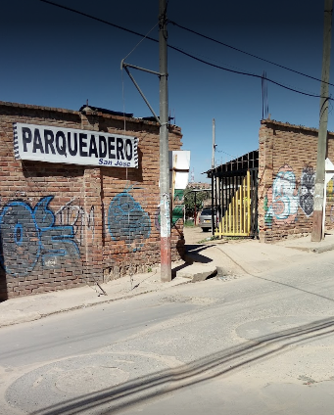
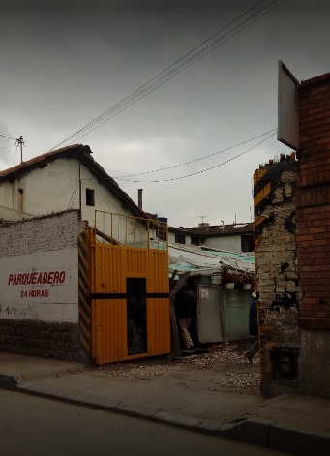

Slide 16
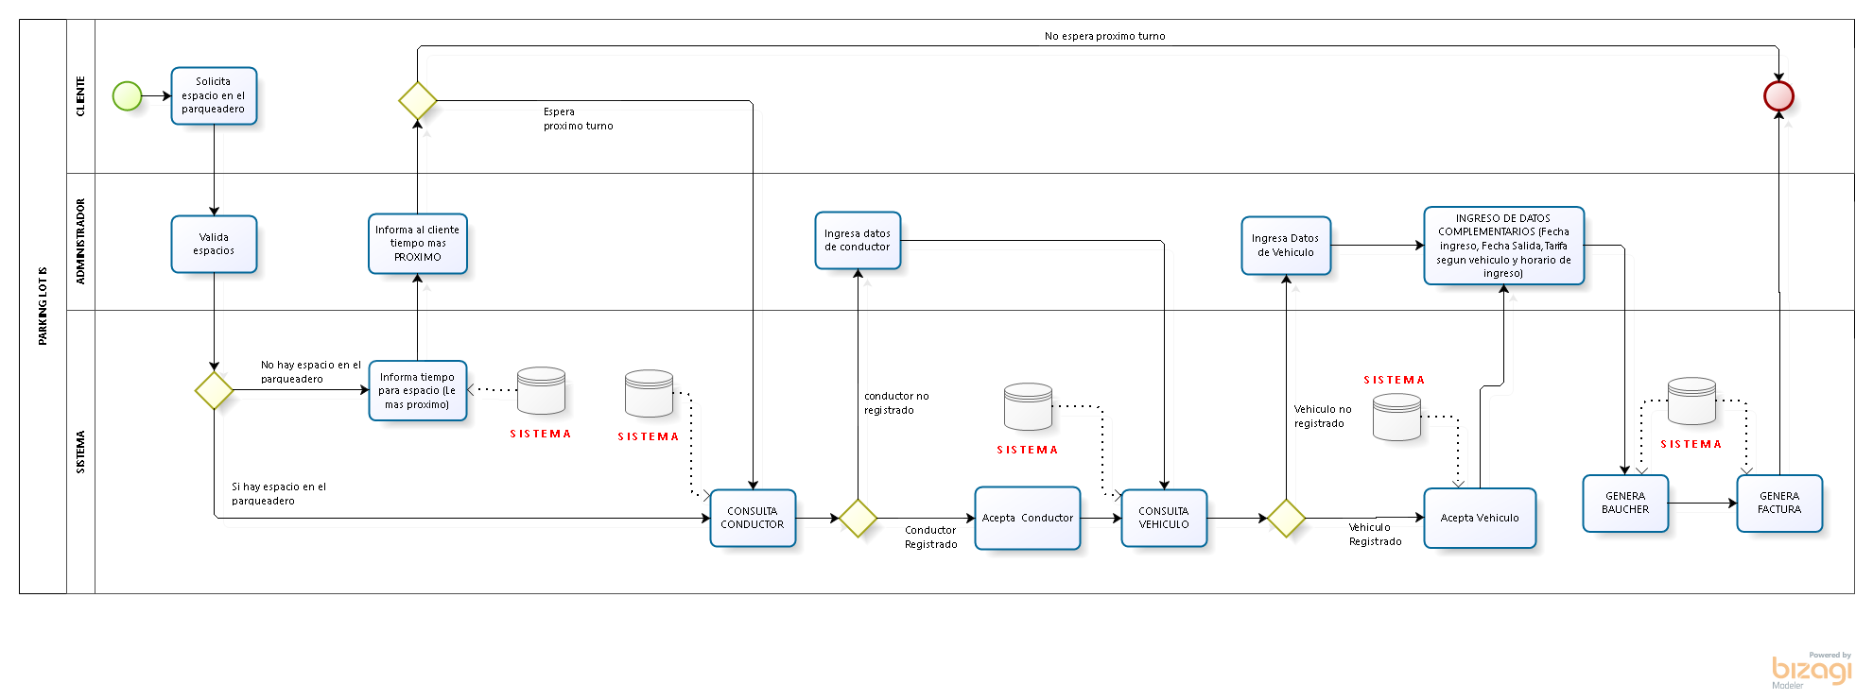
MAPA DE PROCESOS

Slide 17
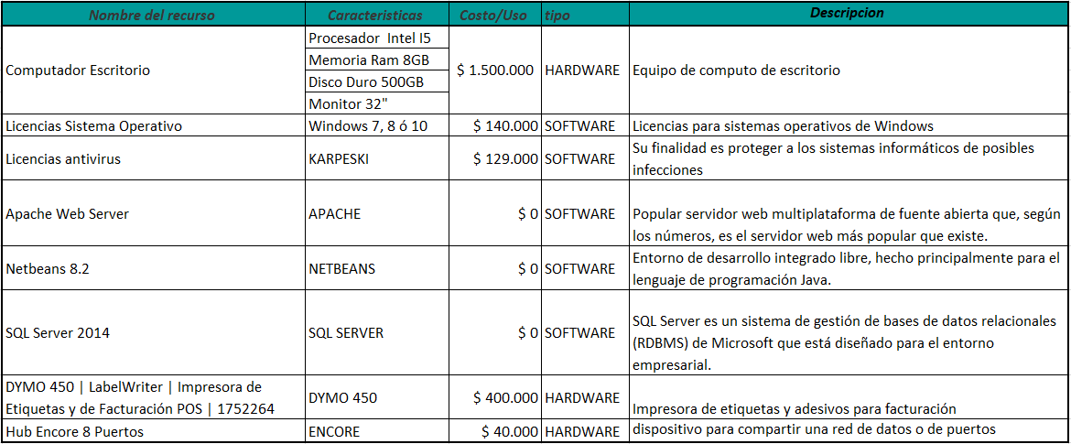
INVENTARIO DE IMPLEMENTACION

Slide 18
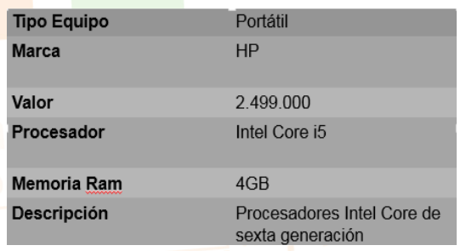
HARDWARE Y SOFTWARE

Slide 19
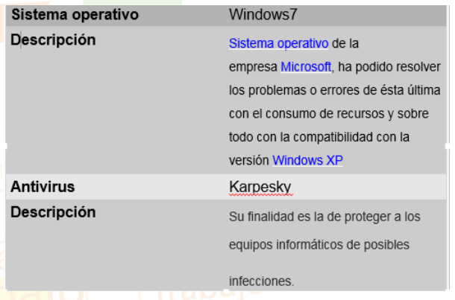
HARDWARE Y SOFTWARE

Slide 20
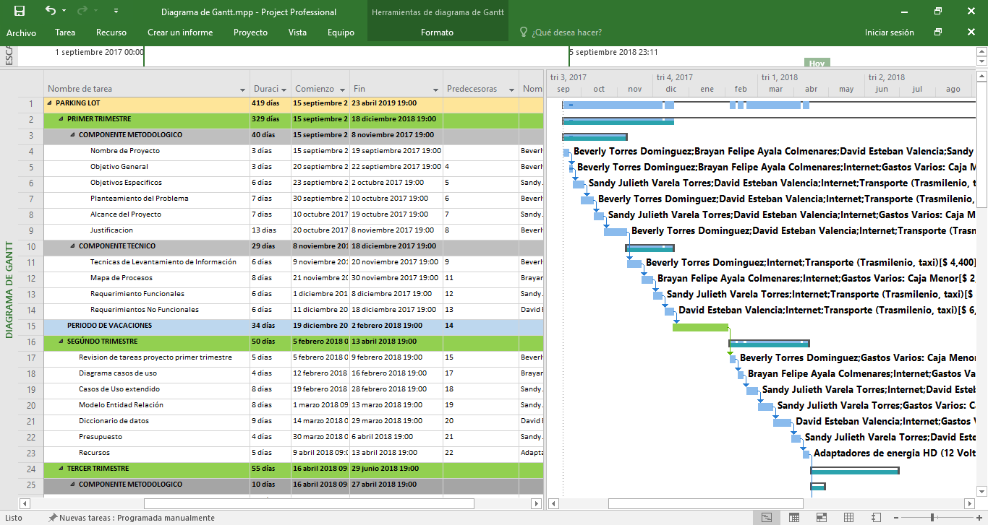
DIAGRAMA DE GANTT

Slide 21
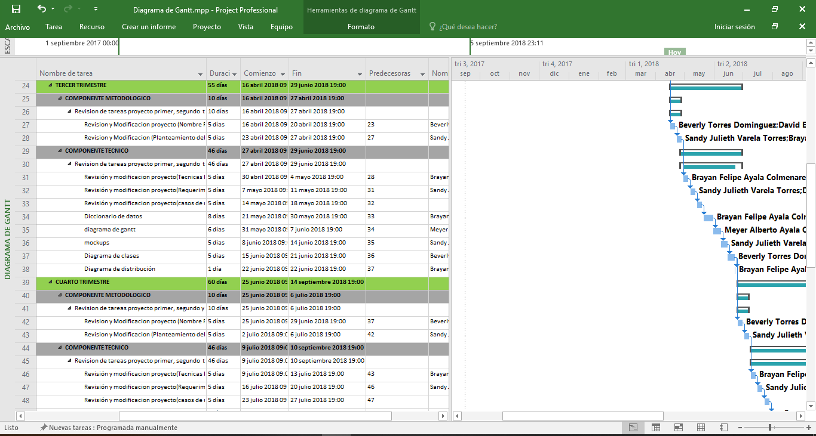
DIAGRAMA DE GANTT

Slide 22
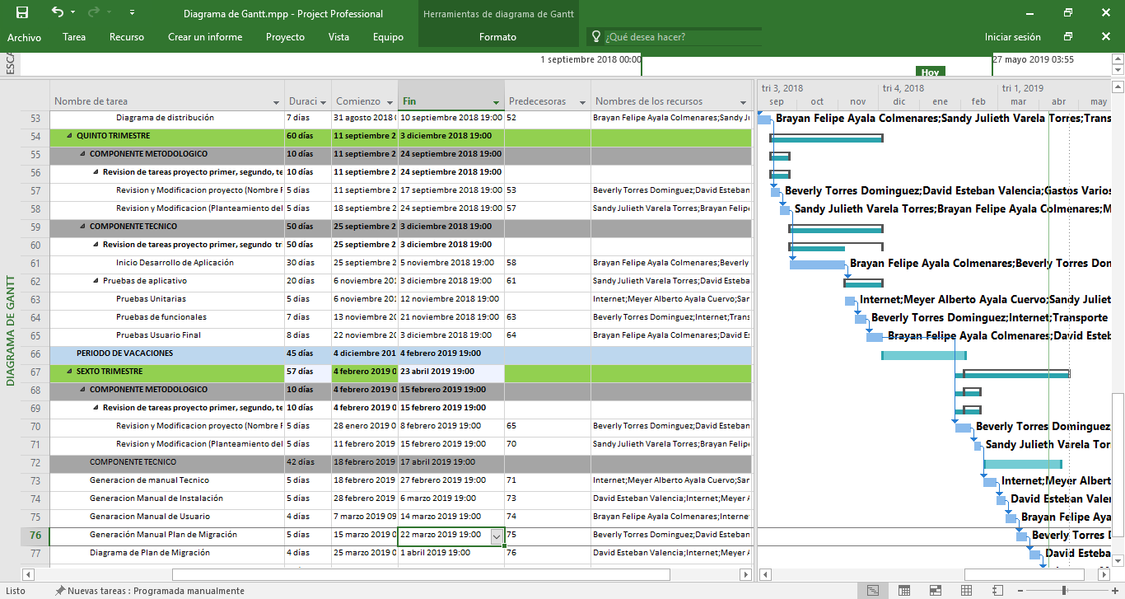
DIAGRAMA DE GANTT

Slide 23
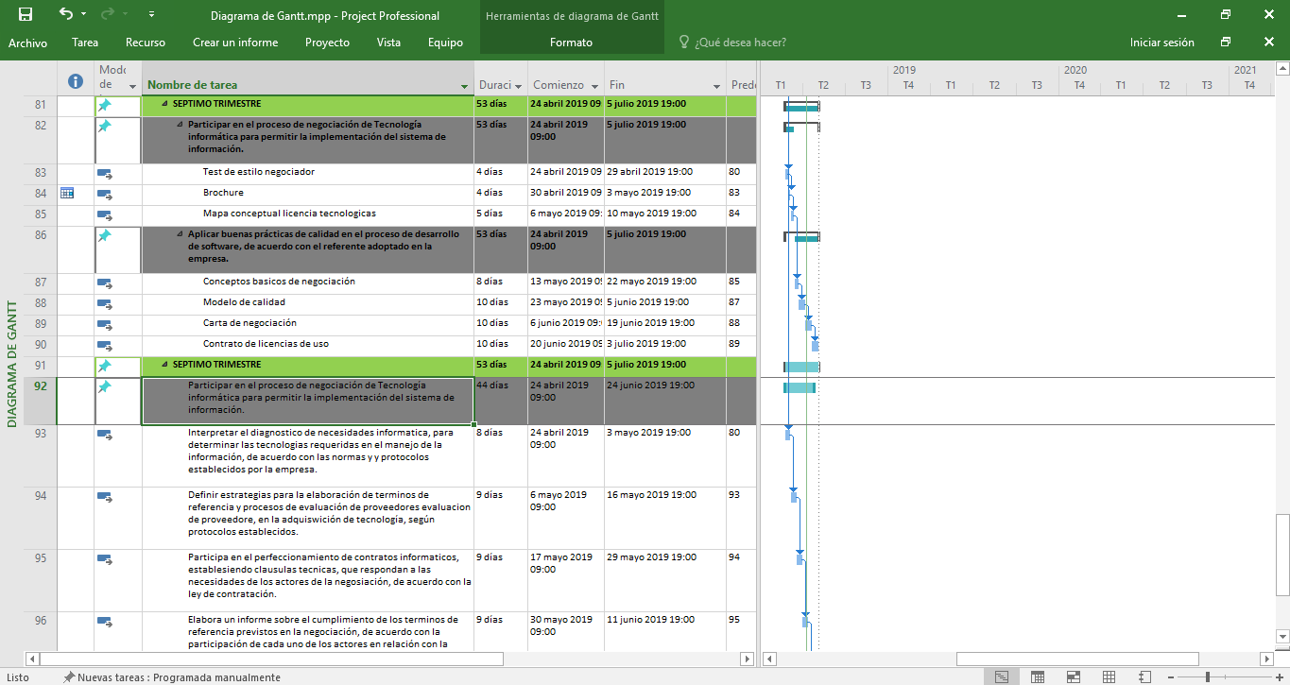
DIAGRAMA DE GANTT

Slide 24
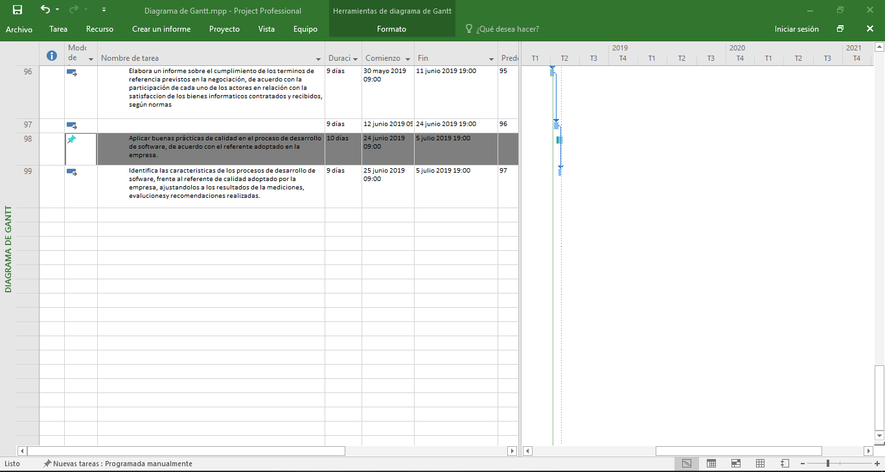
DIAGRAMA DE GANTT

Slide 25
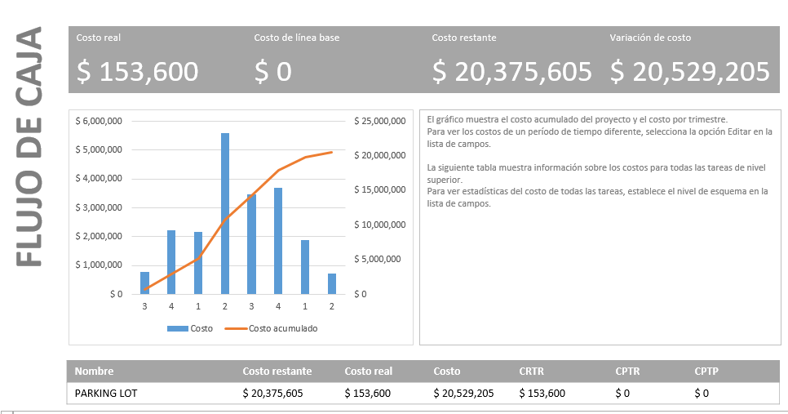
INFORMACION DE RECURSOS

Slide 26
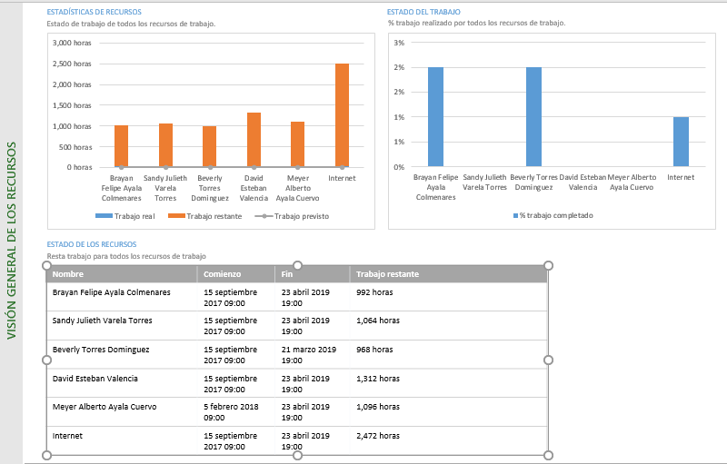
INFORMACION DE RECURSOS

Slide 27
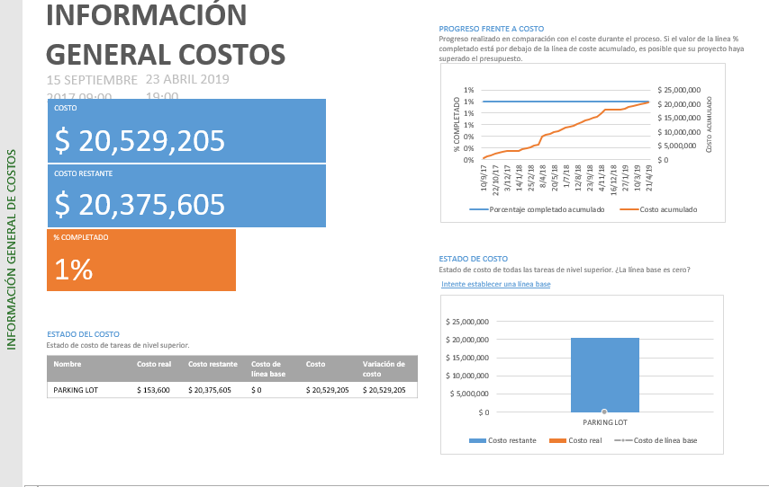
INFORMACION DE RECURSOS

Slide 28
REQUERIMIENTOS FUNCIONALES

Slide 29
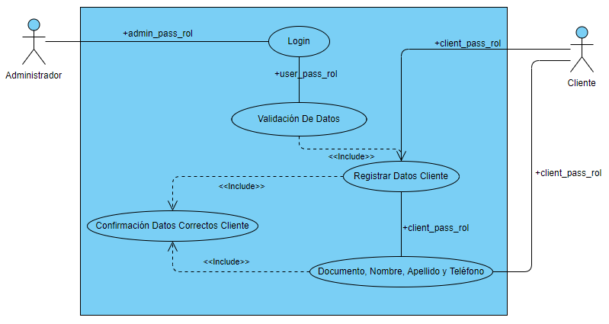
DIAGRAMA DE CASOS DE USO EXTENDIDO

Slide 30
REQUERIMIENTOS FUNCIONALES

Slide 31
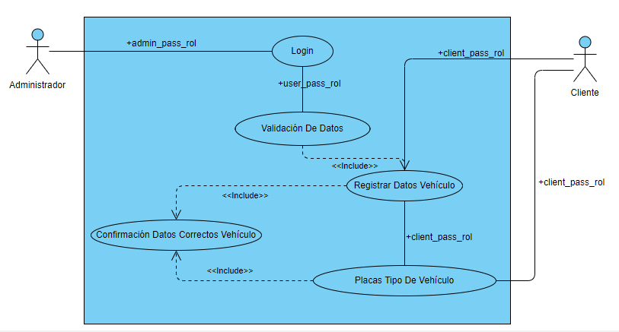
DIAGRAMA DE CASOS DE USO EXTENDIDO

Slide 32
REQUERIMIENTOS FUNCIONALES

Slide 33
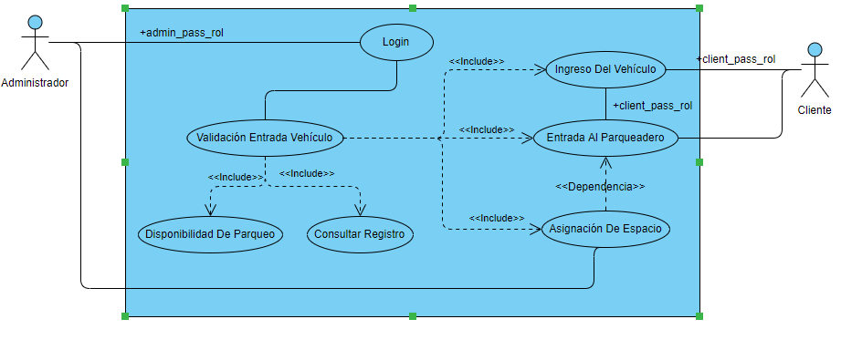
DIAGRAMA DE CASOS DE USO EXTENDIDO

Slide 34
REQUERIMIENTOS FUNCIONALES

Slide 35
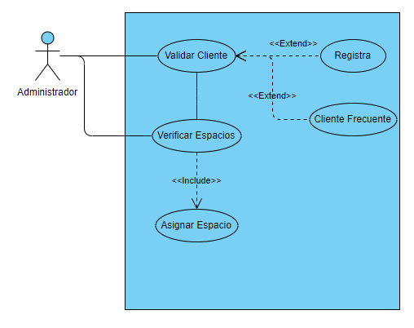
DIAGRAMA DE CASOS DE USO EXTENDIDO

Slide 36
REQUERIMIENTOS FUNCIONALES

Slide 37
REQUERIMIENTOS FUNCIONALES

Slide 38
REQUERIMIENTOS FUNCIONALES

Slide 39
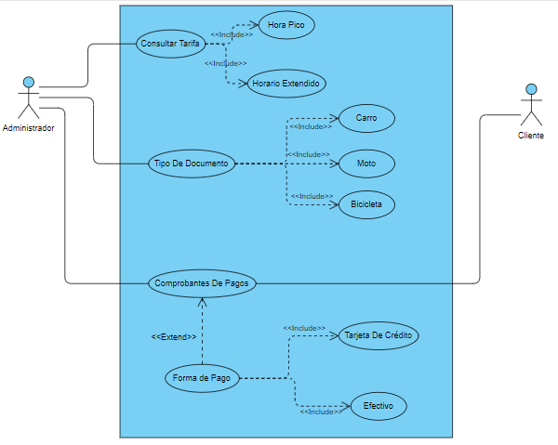
DIAGRAMA DE CASOS DE USO EXTENDIDO

Slide 40
REQUERIMIENTOS FUNCIONALES

Slide 41
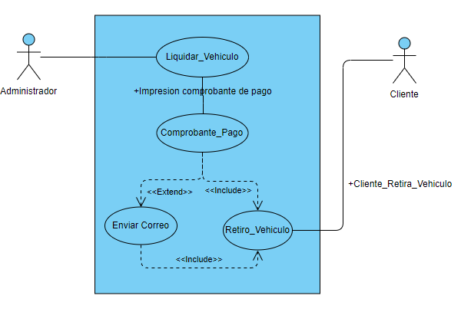
DIAGRAMA DE CASOS DE USO EXTENDIDO

Slide 42
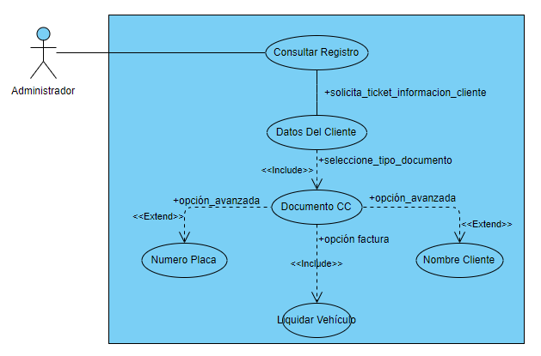
DIAGRAMA DE CASOS DE USO EXTENDIDO

Slide 43
REQUERIMIENTOS NO FUNCIONALES

Slide 44
REQUERIMIENTOS NO FUNCIONALES

Slide 45
REQUERIMIENTOS NO FUNCIONALES

Slide 46
REQUERIMIENTOS NO FUNCIONALES

Slide 47
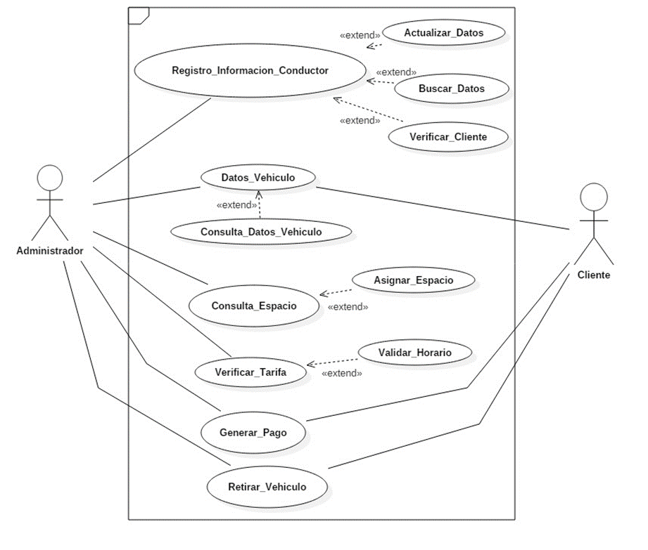
DIAGRAMA DE CASOS DE USO

Slide 48
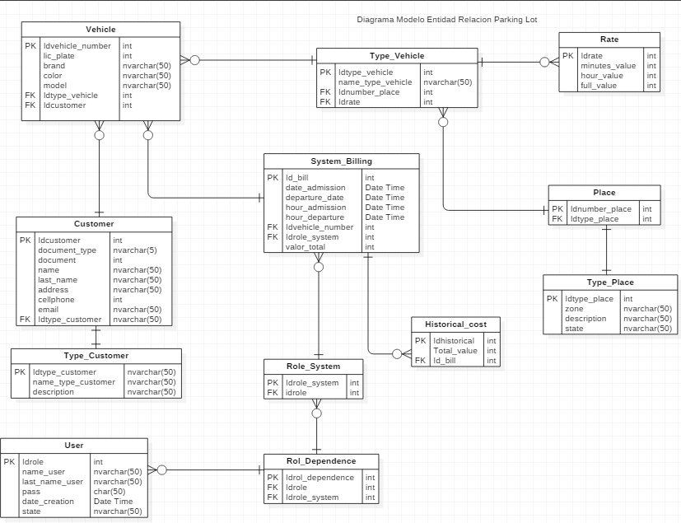
MODELO DE ENTIDAD RELACION

Slide 49
DICCIONARIO DE DATOS

Slide 50
DICCIONARIO DE DATOS

Slide 51
DICCIONARIO DE DATOS

Slide 52
DICCIONARIO DE DATOS

Slide 53
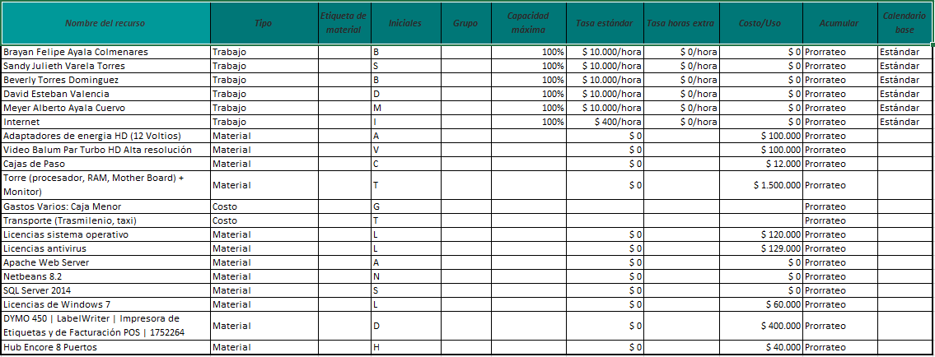
CRONOGRAMA, PRESUPUESTO Y PERSONAL

Slide 54
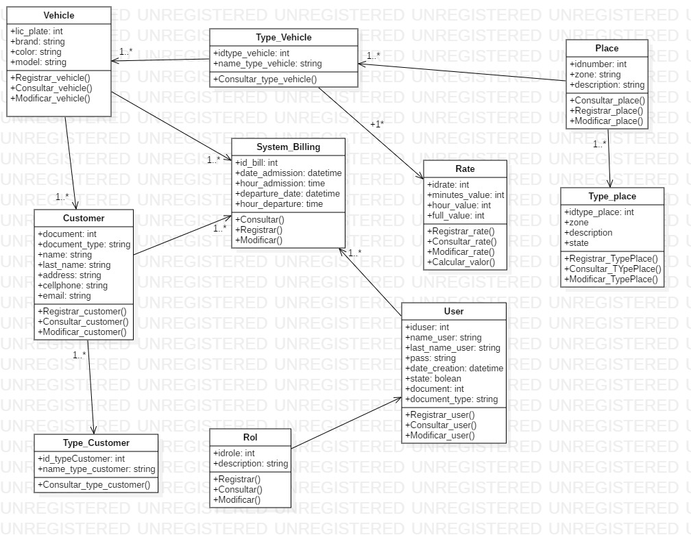
DIAGRAMA DE CLASES

Slide 55
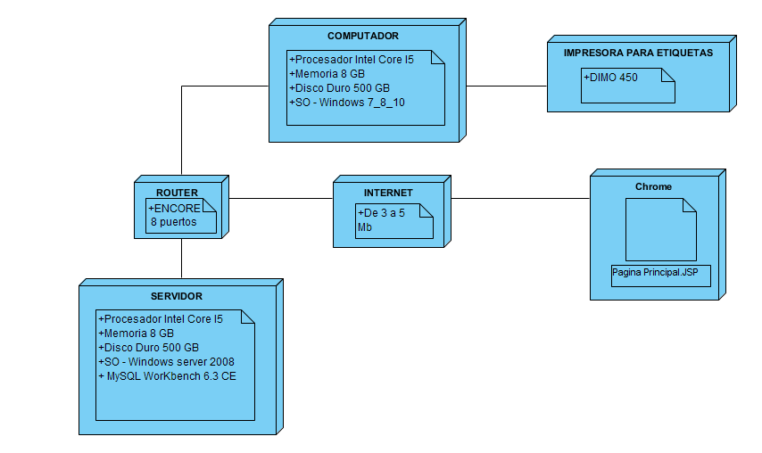
DIAGRAMA DE DESPLIEGUE

Slide 56
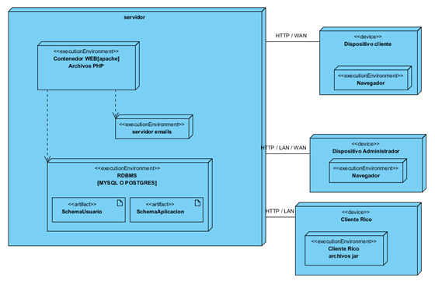
DIAGRAMA DE DISTRIBUCION

Slide 57
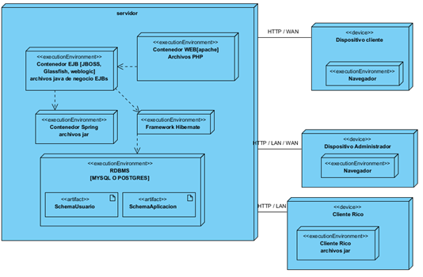
DIAGRAMA DE DISTRIBUCION

Slide 58
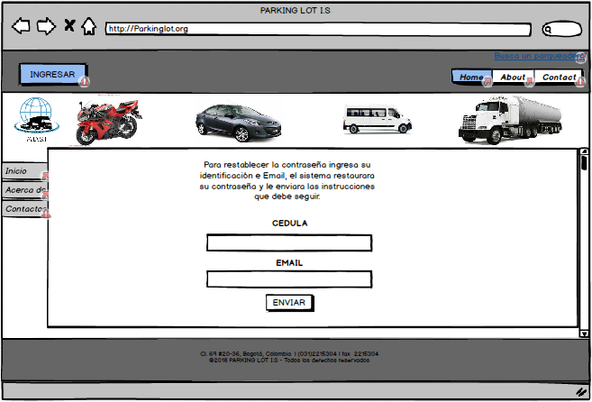
MOCKUPS

Slide 59
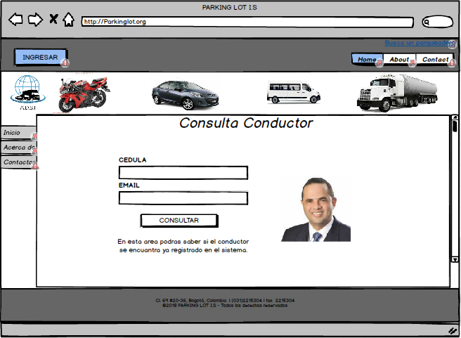
MOCKUPS

Slide 60
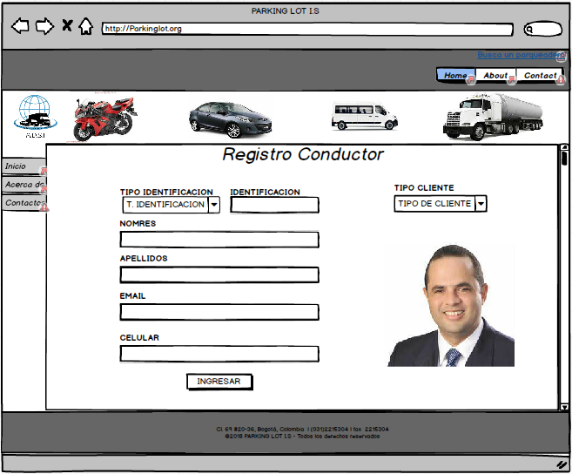
MOCKUPS

Slide 61
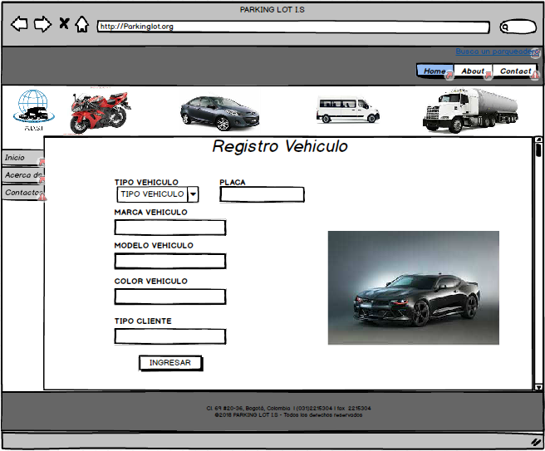
MOCKUPS

Slide 62
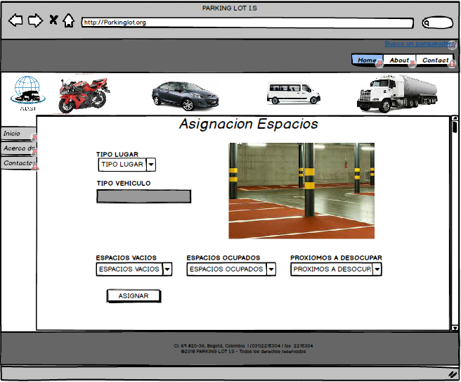
MOCKUPS

Slide 63
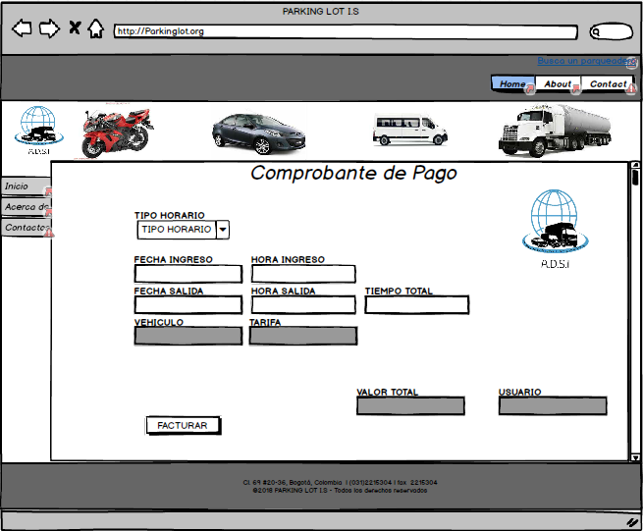
MOCKUPS

Slide 64
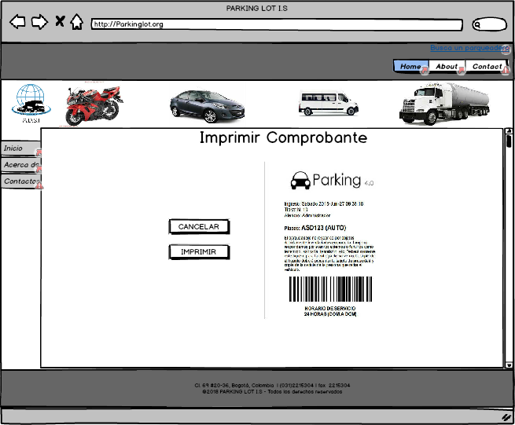
MOCKUPS

Slide 65
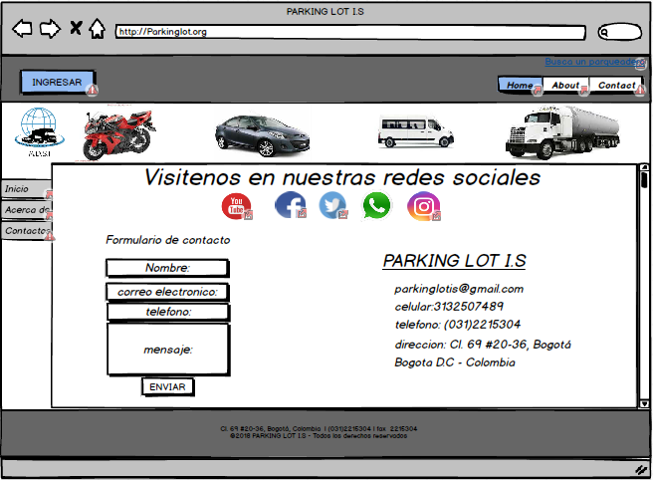
MOCKUPS

Slide 66
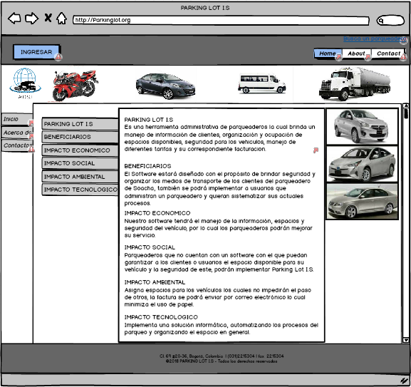
MOCKUPS

Slide 67
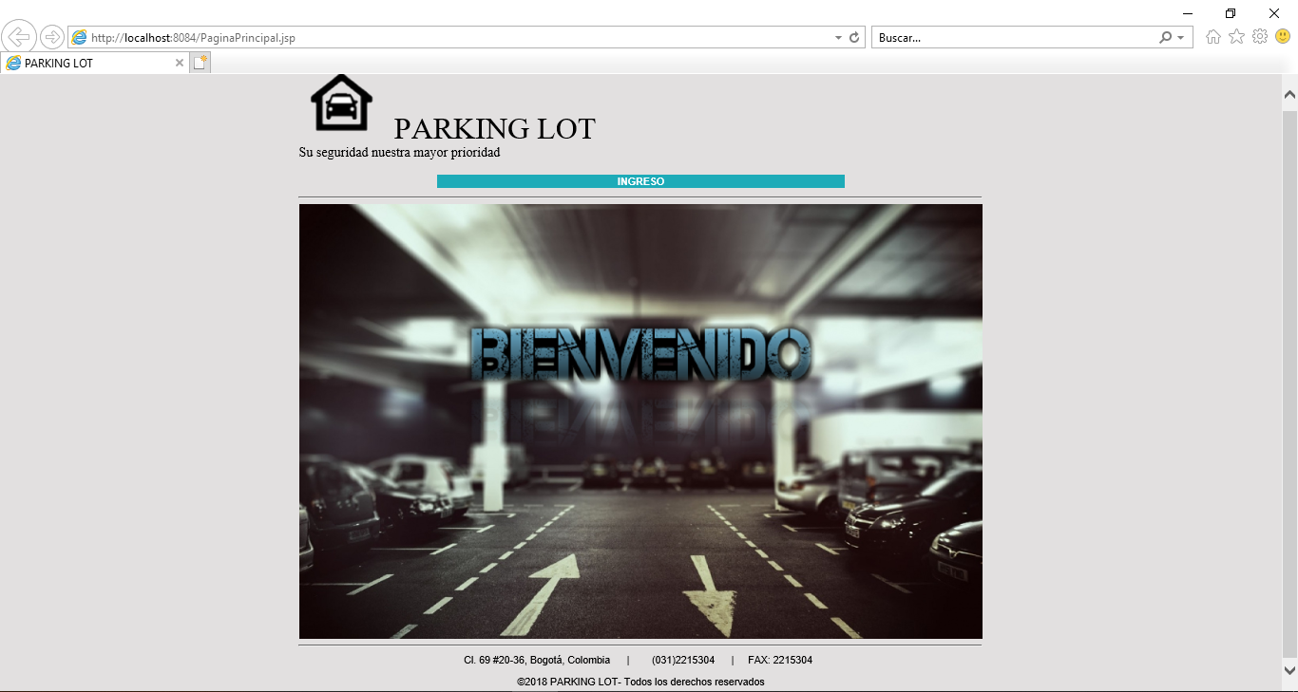
PANTALLAS HTML

Slide 68
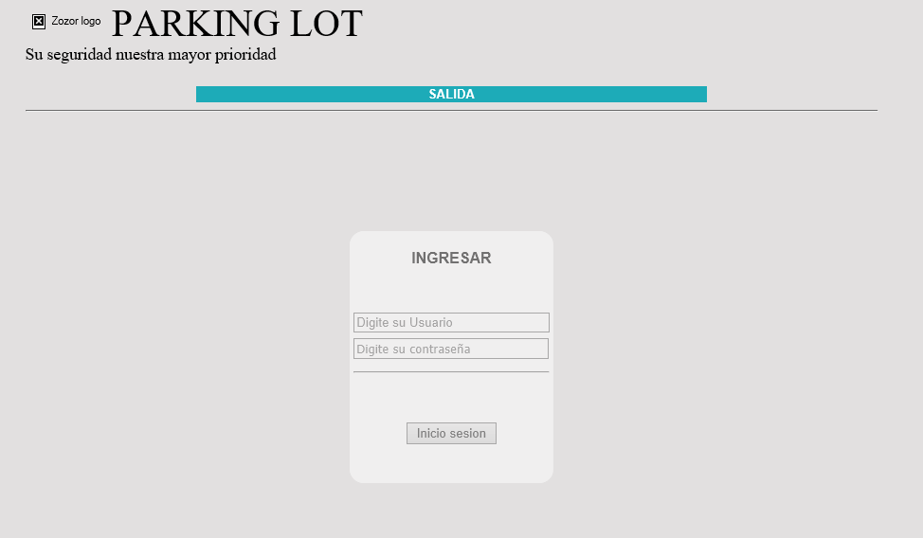
PANTALLAS HTML

Slide 69
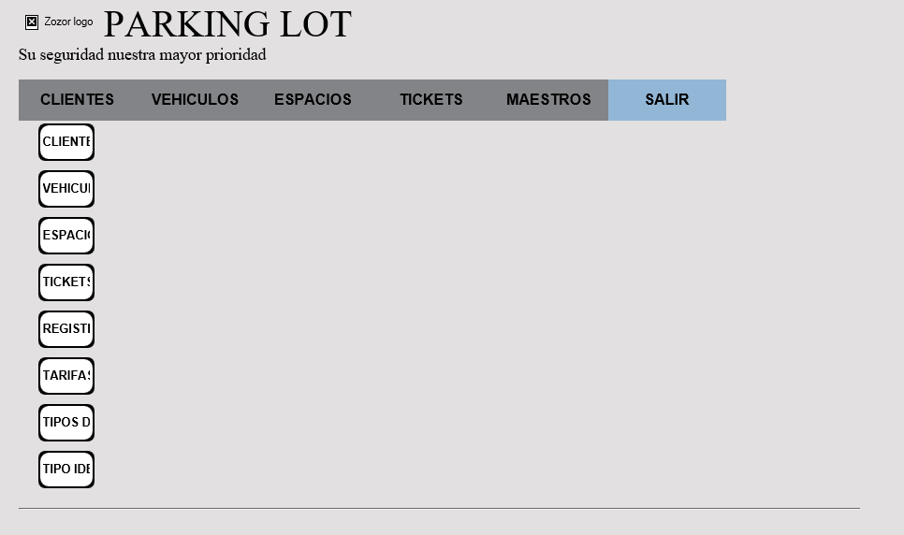
PANTALLAS HTML

Slide 70
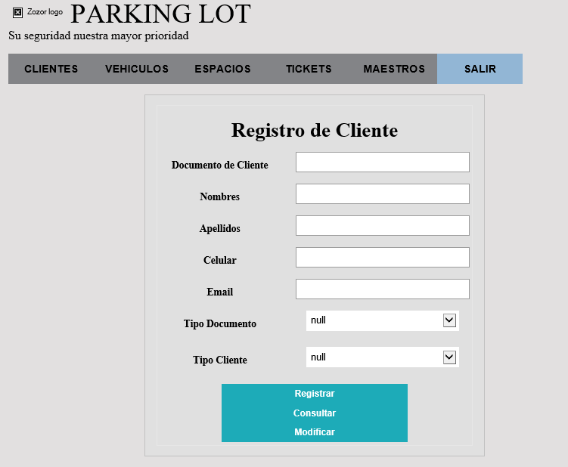
PANTALLAS HTML

Slide 71
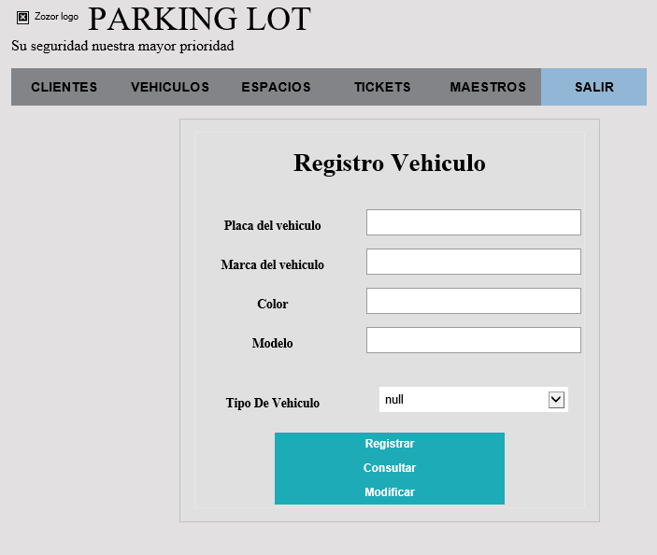
PANTALLAS HTML

Slide 72
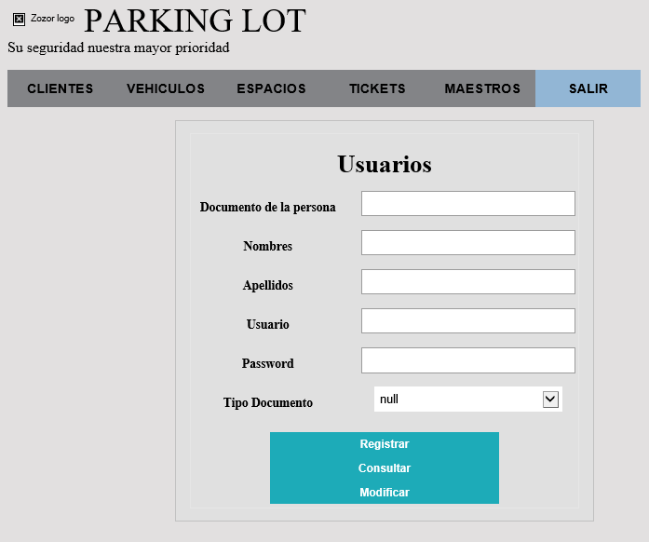
PANTALLAS HTML

Slide 73
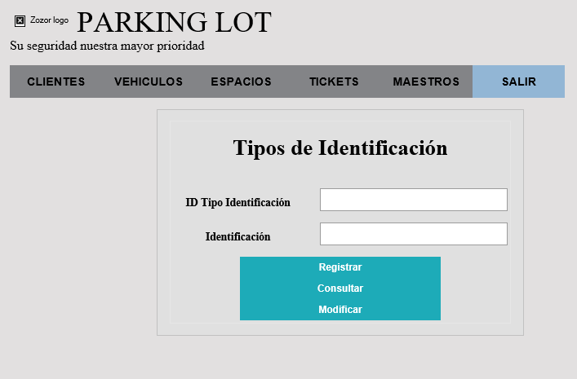
PANTALLAS HTML

Slide 74
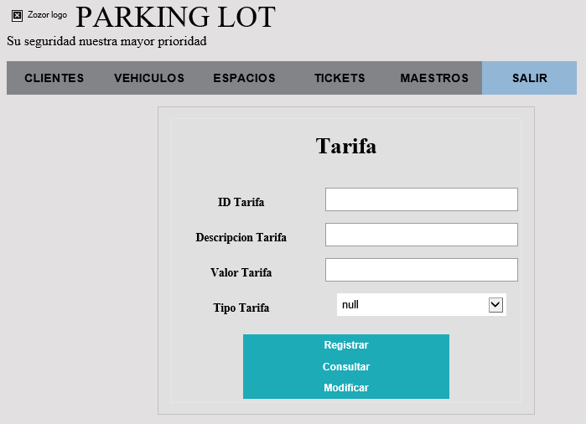
PANTALLAS HTML

Slide 75
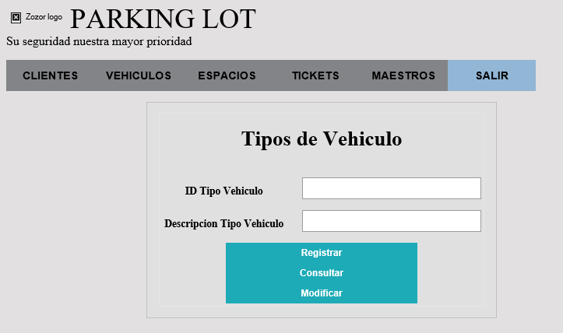
PANTALLAS HTML

Slide 76

DIAGRAMA FISICO

Slide 77

SISTEMAS DE CONTROL DE VERSIONES

Slide 78

BASE DE DATOS

Slide 79

BASE DE DATOS

Slide 80

BASE DE DATOS

Slide 81

BASE DE DATOS

Slide 82

BASE DE DATOS

Slide 83

PROCEDIMIENTOS ALMACENADOS

Slide 84

PROCEDIMIENTOS ALMACENADOS

Slide 85

PROCEDIMIENTOS ALMACENADOS

Slide 86

PROCEDIMIENTOS ALMACENADOS

Slide 87

PROCEDIMIENTOS ALMACENADOS

Slide 88

JOINS

Slide 89

JOINS

Slide 90

MANUAL TECNICO

Slide 91

PRUEBAS FUNCIONALES

Slide 92

PRUEBAS UNITARIAS

Slide 93
PRUEBAS UNITARIAS

Slide 94

PRUEBAS DE USUARIO FINAL

Slide 95

MANUAL DE INSTALACION

Slide 96

MANUAL DE MIGRACION

Slide 97

PLAN DE MIGRACION

Slide 98

PLAN DE INSTALACION

Slide 99

PLAN DE RESPALDO

